Slide 1
Российский коммерческий аппаратно-программный комплекс потребителя РРР.
Результаты испытаний
Т.Ю.Дубинко
Ооо «фарватер»

Slide 2
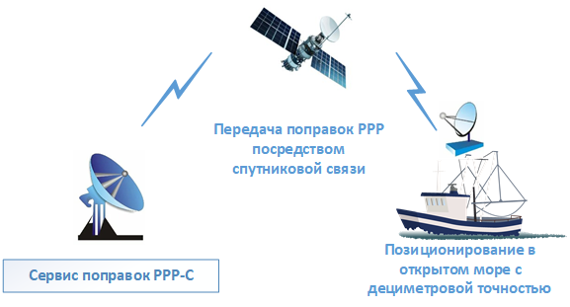
Отечественная технология высокоточного позиционирования в режиме РРР
Технология высокоточного позиционирования в режиме РРР (Precise Point Positioning) в последнее время активно развивается во всем мире. Её преимущества (при сходных точностных параметрах) перед широко используемой технологией RTK (Real Time Kinematic) очевидны: технология РРР является глобальной, она обеспечивает высокоточное позиционирование в реальном времени в любой точке Земного шара, и не требует нахождения потребителя в зоне действия базовых станций. Поправки РРР формируются специализированными сервисами, и передаются потребителям при наличии необходимого канала связи.
К определяющим факторам для создания технической кооперации разработчиков в области навигации и связи, и, как следствие, совместного создания комплексной отечественной системы (технологии) высокоточного позиционирования в любой точке Земного шара, можно отнести следующие:
Отсутствие отечественных коммерческих сервисов поправок РРР на фоне ухода с российского рынка зарубежных коммерческих сервисов.
Отсутствие отечественной пользовательской аппаратуры РРР на фоне недоступности для закупки зарубежного оборудования.
Нестабильная работа мобильного интернета, а также физическое отсутствие зон покрытия сотовой связи на значительных территориях.
Наличие существенных наработок у групп разработчиков в части ключевых составляющих комплексной системы высокоточного позиционирования.
Подкрепленное опытом убеждение разработчиков в том, что наилучшие качественные характеристики больших многокомпонентных систем достигаются при совместной отладке ее составных частей в системе, не только на уровне выходных интерфейсов, но на уровне внутренних алгоритмов функционирования.
Создана и испытана в реальных условиях полностью отечественная комплексная технология высокоточного позиционирования, включающая сервис РРР-С для формирования и передачи поправок РРР, средства спутниковой связи для передачи поправок в любую точку Земного шара, бортовой навигационный приемник ГНСС, определяющий координаты с использованием поправок с дециметровым и сантиметровым уровнем точности.

Slide 3
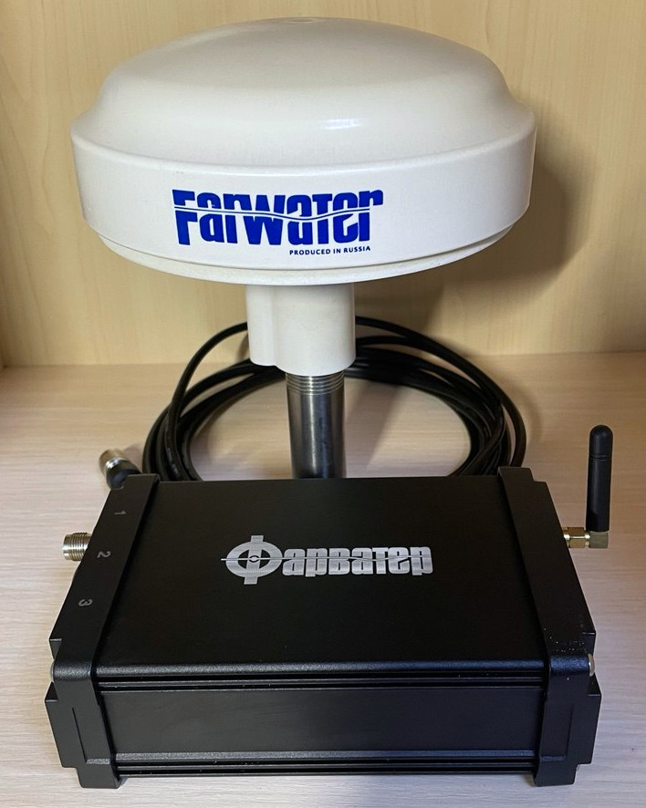
Отечественная технология высокоточного позиционирования в режиме РРР
«Фарватер-PPP» – это бортовой навигационный приемник ГНСС, обеспечивающий выдачу координат в режимах повышенной точности (в том числе и без использования внешней корректирующей информации в реальном времени). Повышенная точность обеспечивается использованием глобальной корректирующей информации отечественного сервиса PPP-C (поправки к орбитам спутников и времени излучения сигналов).
В зонах доступности сотовой связи поправки могут доставляться через сеть Интернет посредством подключаемого GSM-модема. При отсутствии сотовых сетей (в частности, в условиях открытого моря) поправки сервиса РРР-С доставляются средствами спутниковой связи.
Наименование параметра | Значение
1 Принимаемые сигналы ГНСС: | - ГЛОНАСС L1, L2 - GPS L1, L2C - GALILEO E1, E5B - Beidou B1I, B2I
2 Погрешность определения координат в режиме PPP-Lite, СКО, м: - в плане - по высоте | 0,4 0,8
3 Погрешность определения координат в режиме PPP-RT, СКО, м: - в плане - по высоте | 0,2 0,4
4 Погрешность определения координат в режиме PPPC, СКО, м: - в плане - по высоте | 0,05 0,1
5 Напряжение питания, VDC | 10 – 36
6 Габаритные размеры, мм - основной блок - антенна ГНСС | 105×55×200 диаметр 164, высота 126
7 Вес, кг, не более - основной блок - антенна ГНСС | 0,90 0,55
8 Интерфейсы обмена с внешними потребителями | RS 232/422, Ethernet (TCP/IP), Wi-Fi (TCP/IP)
Режимы навигации:
РРР-Lite c точностью 30-40 см
PPP-RT c точностью 15-20 см
PPPC с точностью 5-10 см
Приемник ГНСС «Фарватер-РРР»
Без использования поправок (при отсутствии средств связи) приемник определяет координаты с точностью 30-40 см!

Slide 4
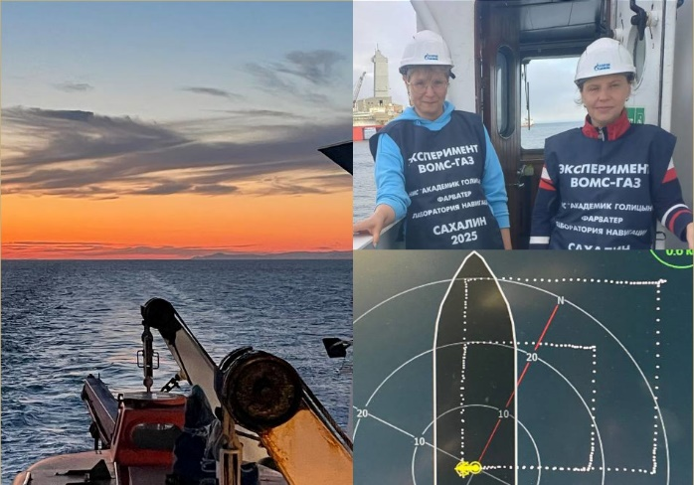
Результаты испытаний на судне. Эксперимент ВОМС-ГАЗ, август 2025
В августе 2025 года состоялся морской этап научно-технического эксперимента по высокоточному определению места НИС «Академик Голицын», принадлежащего ООО «Газпром флот» и находящегося во фрахте у АО «Газпром шельфпроект», с использованием судовой системы динамического позиционирования (СДП), глобальной дифференциальной поправки коммерческого сервиса РРР (РРР-С) ООО «Лаборатория Навигации», системы спутниковой связи и вещания (ССС) «Ямал-300К» ПАО «Газпром» и экспериментальной навигационной аппаратуры потребителя ООО «Фарватер».
Бортовой приемник «Фарватер-РРР» был установлен на судне вместо одного из трех штатных приемников ГНСС, используемых СДП. Штатные приемники СДП работают в режиме SBAS, и обеспечивают точность порядка 1,5 метров (СКО). На время проведения эксперимента штатные судовые приемники отключались, судно двигалось по заданным траекториям при помощи СДП в режиме «Удержание» с использованием навигационных данных приемника «Фарватер-РРР», работающего (последовательно) в режимах РРРС и РРPLite.

Slide 5
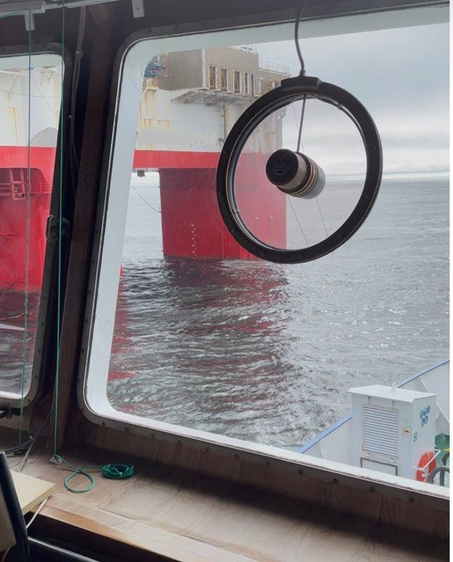
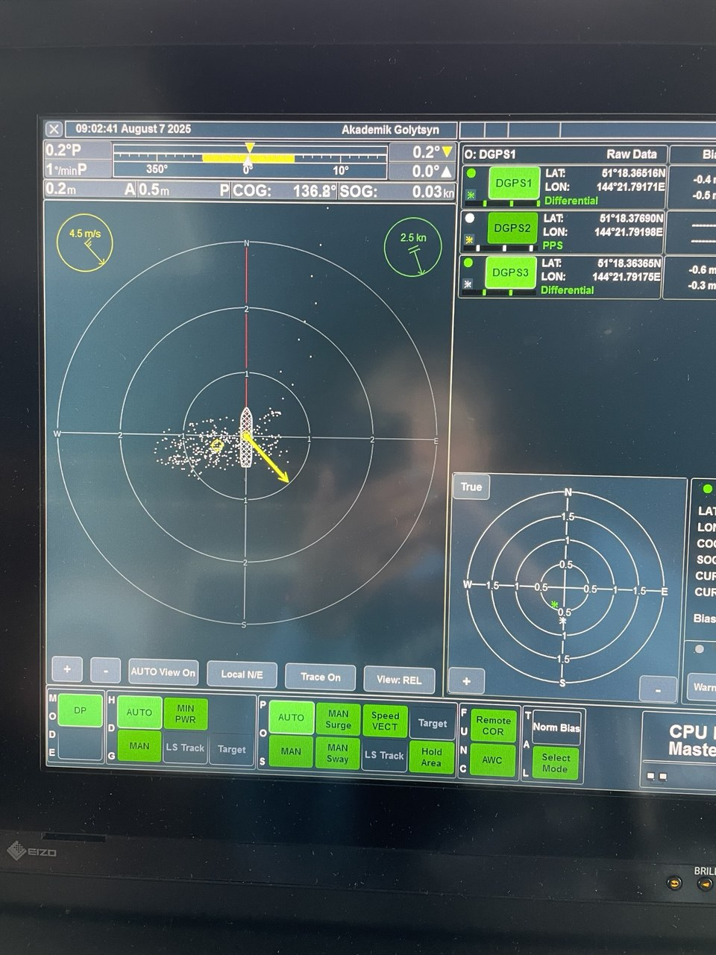
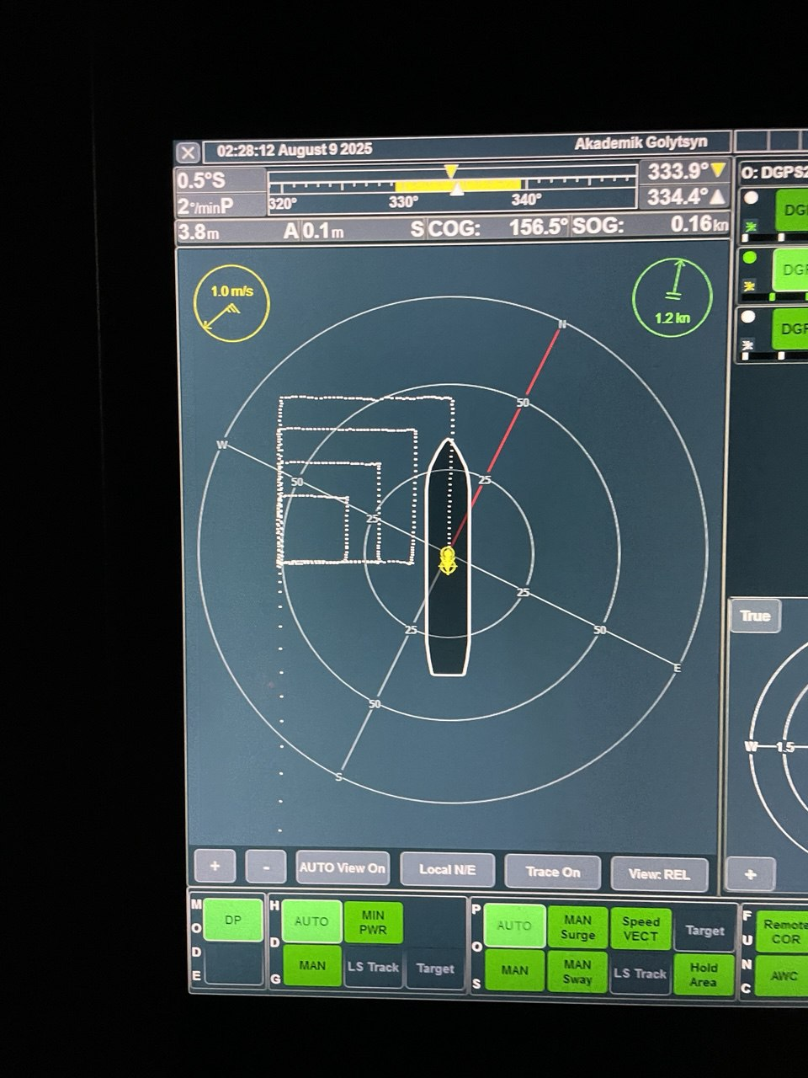
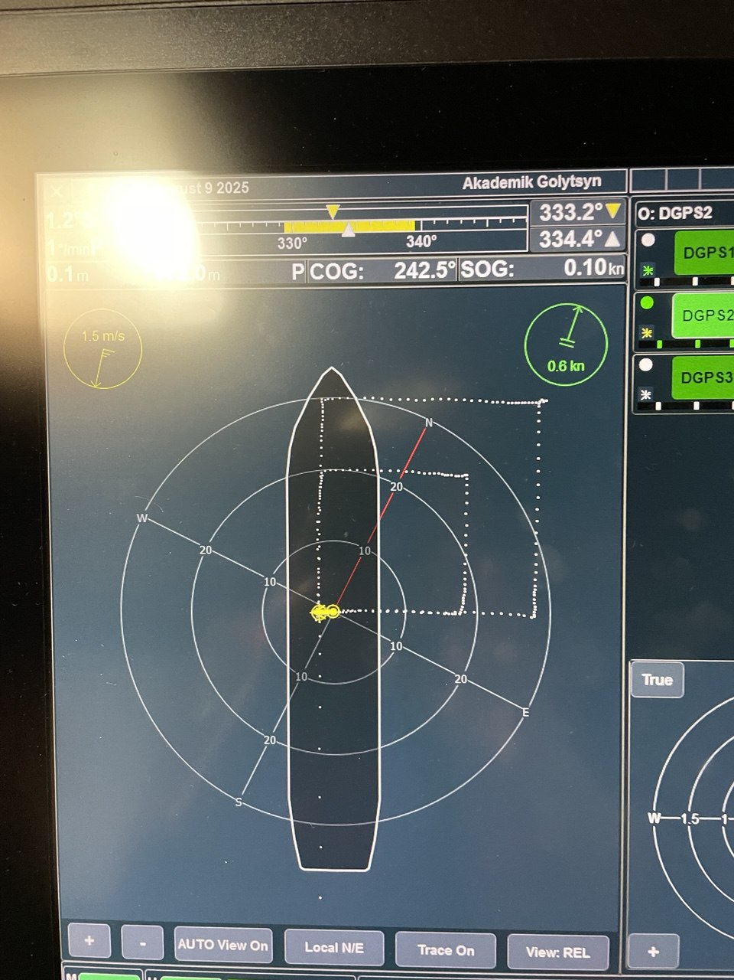
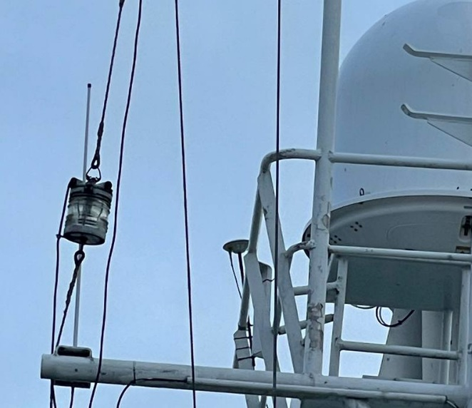
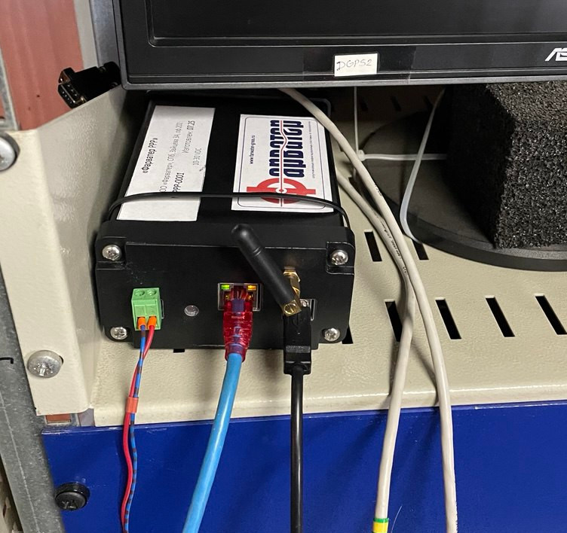
Результаты испытаний на судне
По сравнению с точностью удержания судна с использованием штатных приемников ГНСС, экспериментальное
оборудование в составе сервиса показало высокую точность удержания судна, подтвердив свои технические характеристики
Точность удержания судна при использовании решения штатного приемника ГНСС в режиме SBAS – порядка 1 метра
Точность удержания судна при использовании решения приемника «Фарватер-РРР» в режиме PPPLite – от 0 до 30 см
Точность удержания судна при использовании решения решения приемника «Фарватер-РРР» в режиме PPPC – от 0 до 10 см

Slide 6
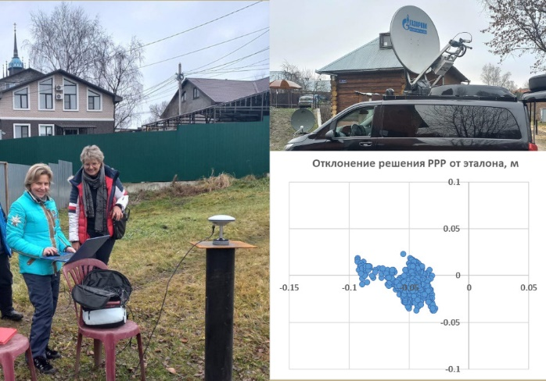
Результаты испытаний на маркшейдерском пространственном
высокоточном полигоне «ПМПВ-Быково» СМР.1-2025 П-1, декабрь 2025
Для оценки абсолютной точности получения координат 4 декабря 2025 года проведены испытания на маркшейдерском пространственном высокоточном полигоне «ПМПВ-Быково» СМР.1-2025 П-1.
Объектом испытаний являлась отечественная технология высокоточного позиционирования по сигналам глобальных навигационных спутниковых сигналов (ГНСС) в режиме РРР, включающая в себя:
а) сервис высокоточных глобальных поправок РРР (ООО «Лаборатория Навигации»);
б) средства спутниковой связи для передачи поправок РРР в реальном времени (АО «Газпром космические системы»);
в) пользовательский приёмник ГНСС «Фарватер-РРР» (ООО «Фарватер»).

Slide 7
Результаты испытаний на маркшейдерском пространственном
высокоточном полигоне «ПМПВ-Быково» СМР.1-2025 П-1, декабрь 2025
Отклонение решения на пункте №4 от эталонных плоских прямоугольных координат (проекция UTM) пункта №4
Приемник «Фарватер-РРР» работал в режиме РРРC. Доступ приёмника потоку высокоточных поправок сервиса РРР-С осуществлялся посредством канала спутниковой связи на базе подвижного комплекса видео-конференц-связи (ПК ВКС) через КА «Ямал-402», а также канала спутниковой связи через КА «Ямал-601».
Антенна приёмника «Фарватер-РРР» последовательно размещалась на реперных пунктах Полигона №3 и №4). Время работы приёмника «Фарватер-РРР» на каждом реперном пункте составило порядка 20 минут. Во время работы приёмника на каждом пункте осуществлялась запись выходных данных приемника – полученных в реальном времени координат в виде файлов формата NMEA-0183 для последующей оценки.
Отклонение решения от координат опорных пунктов не превысило 10 сантиметров.
 | В прямоугольных координатах на плоскости (x,y), м
 | Δx (Δnorthing) | Δy (Δeasting)
Рп.4 (эталон) | 6163025.6519 | 37440785.8953
Приемник Рп.4 | 6163025.5964 | 37440785.7995
Разность прямоугольных координат на плоскости (dx,dy), м
Рп.4-Рп.4 | 0.0000 | 0.0000
Приемник Рп.4-Рп.4 | -0.0555 | -0.0958
Отклонение решения на пункте №3 от эталонных разностей плоских прямоугольных координат относительно пункта №4
 | В прямоугольных координатах на плоскости (x,y), м
 | Δx (Δnorthing) | Δy (Δeasting)
Рп.4 (эталон) | 6163025.6519 | 37440785.8953
Приемник Рп.3 | 6162972.9441 | 37440746.9627
Разность прямоугольных координат на плоскости (dx,dy), м
Эталон Рп.4-Рп.3 | 52.6796 | 38.8923
Рп.4- Приемник Рп.3 | 52.7078 | 38.9326
Погрешность | 0.0282 | 0.0403

Slide 8
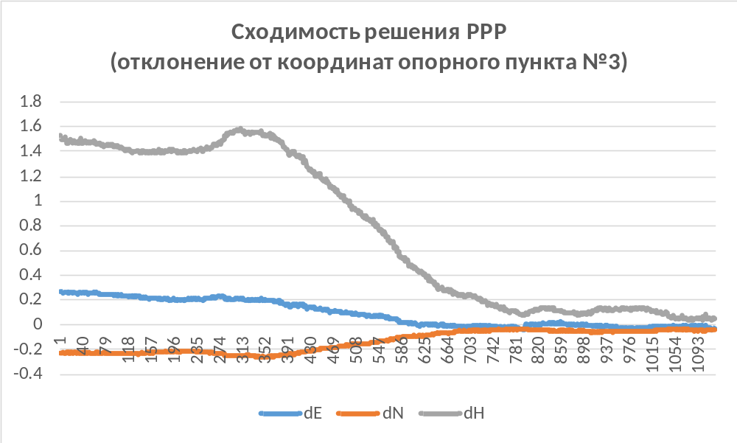
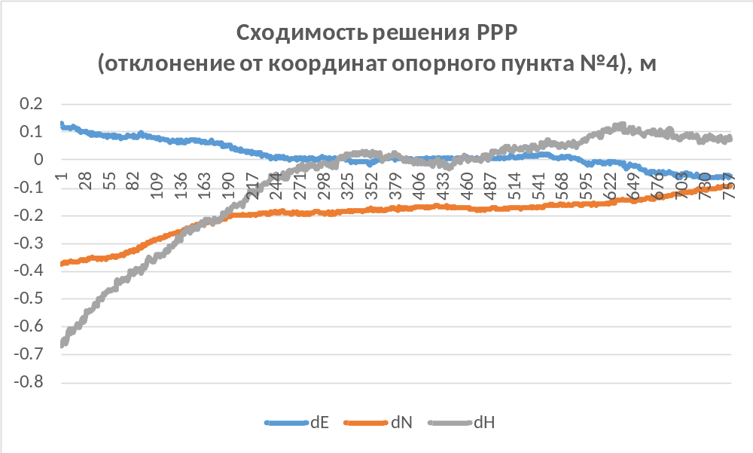
Результаты испытаний на маркшейдерском пространственном
высокоточном полигоне «ПМПВ-Быково» СМР.1-2025 П-1
Старт навигационного решения в режиме РРР осуществлялся после установки антенны на пункте: таким образом, файлы выходных данных включают также и период конвергенции РРР решения (сходимости решения до заявленного уровня точности).
Конвергенция (сходимость) координатного решения в режиме РРР-С
до уровня < 10 см составила, в среднем, порядка 10 минут

Slide 9
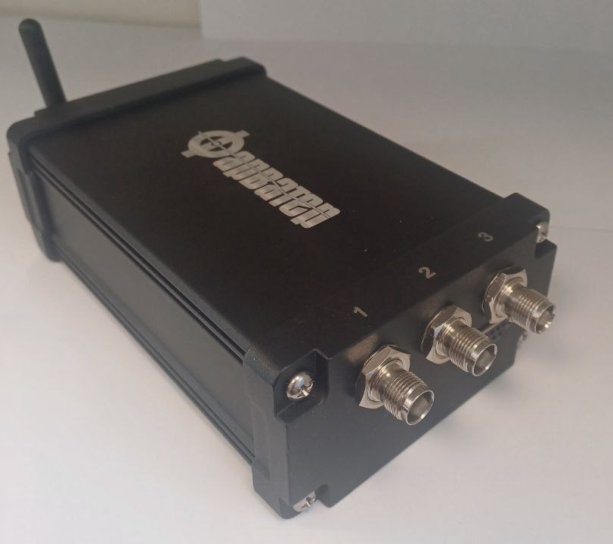
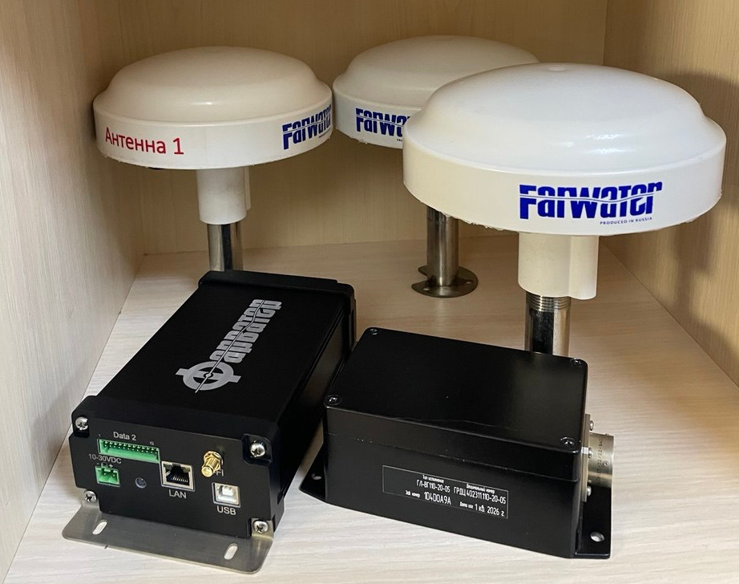
Линейка потребительского оборудования серии «Фарватер»
с технологией РРР и выработкой углов пространственной ориентации
Линейка оборудования ГНСС серии «Фарватер» в настоящее время представлена также приемниками, формирующими, помимо линейных координат в режимах РРР, угля пространственной ориентации с высокой точностью:
Спутниковый компас со встроенной технологией РРР «Фарватер-К3М-3Х»
Спутниковый компас на основе смарт-антенн со встроенной технологией РРР «Фарватер-К3М-3Х» (включает также функцию комплексирования с БИНС)

Slide 10
СПАСИБО ЗА ВНИМАНИЕ!

